Slide 1


PHÒNG GIÁO DỤC VÀ ĐÀO TẠO QUẬN LONG BIÊN
TRƯỜNG MẦM NON GIA THƯỢNG
LÀM QUEN VĂN HỌC
Truyện: Cây táo.
Lứa tuổi : Nhà trẻ
Lớp: Nhà trẻ D1

Slide 2

1.Ổn định tổ chức:
- Cô và trẻ hát “Em yêu cây xanh”.

Slide 3
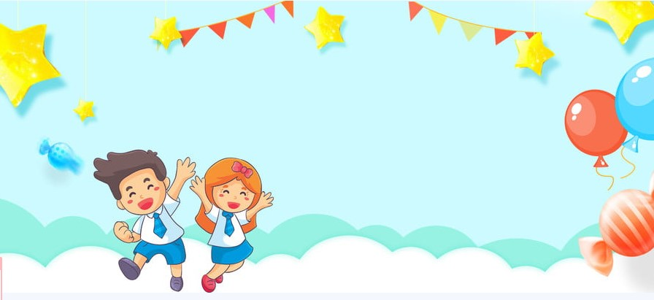
2. Phương pháp, hình thức tổ chức:
Cô kể chuyện
Cô kể lần 1: Cô hỏi tên truyện.
Cô kể lần 2 kết hợp sa bàn

Slide 4

Đàm thoại, trích dẫn:

Slide 5

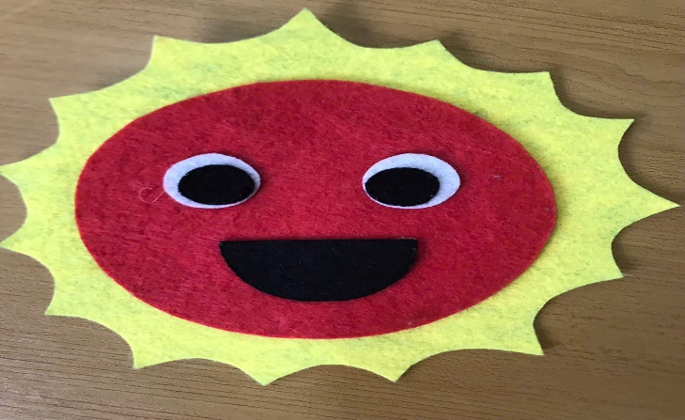
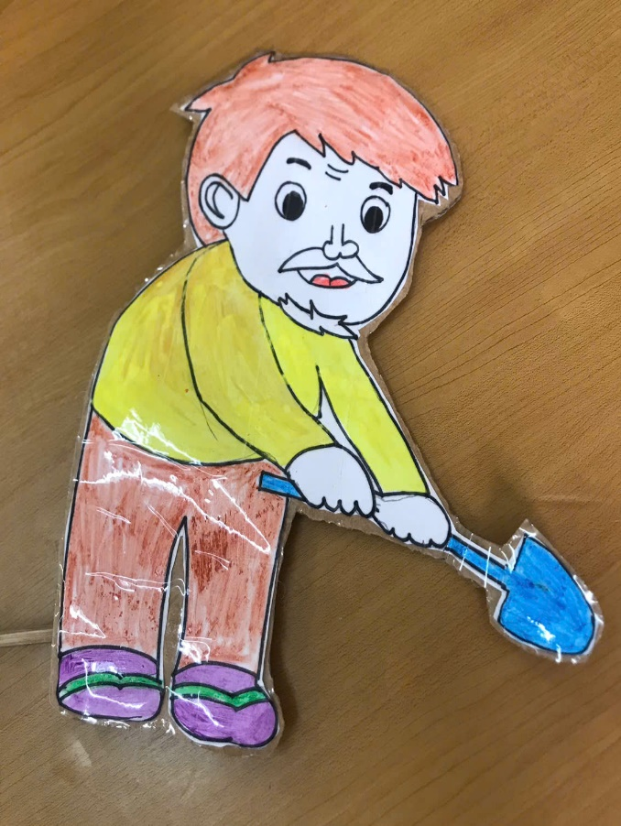

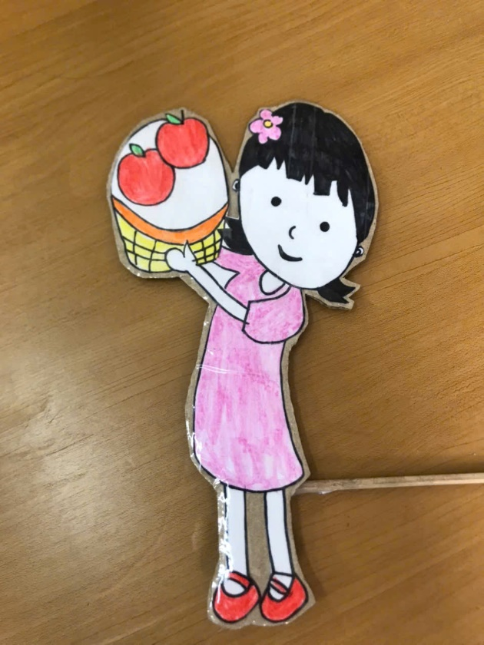
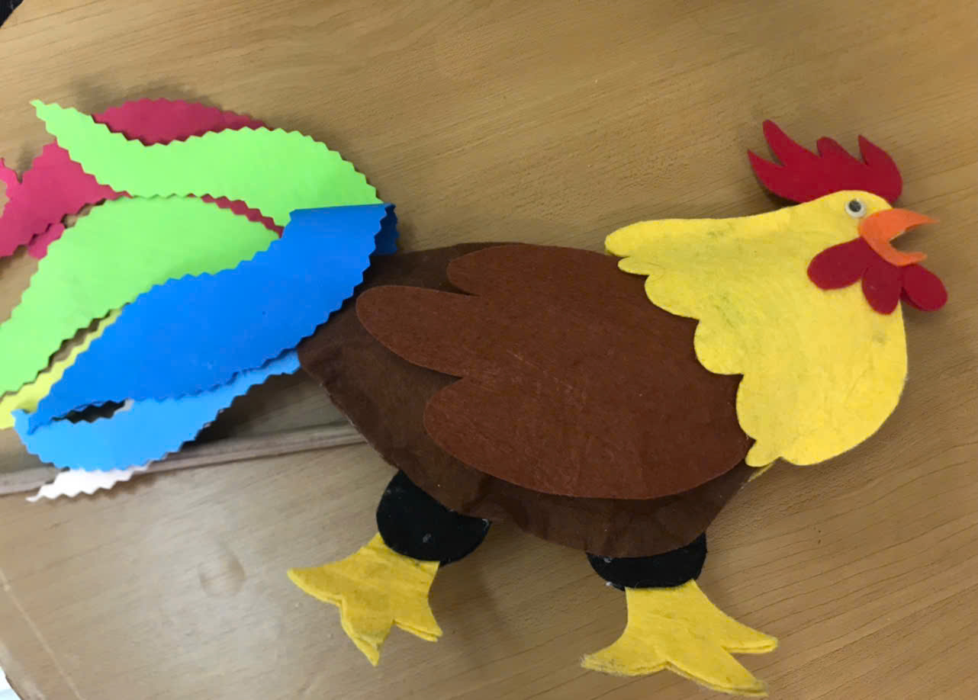
Cô vừa kể cho các con nghe câu truyện gì?
Trong truyện có những ai?

Slide 6


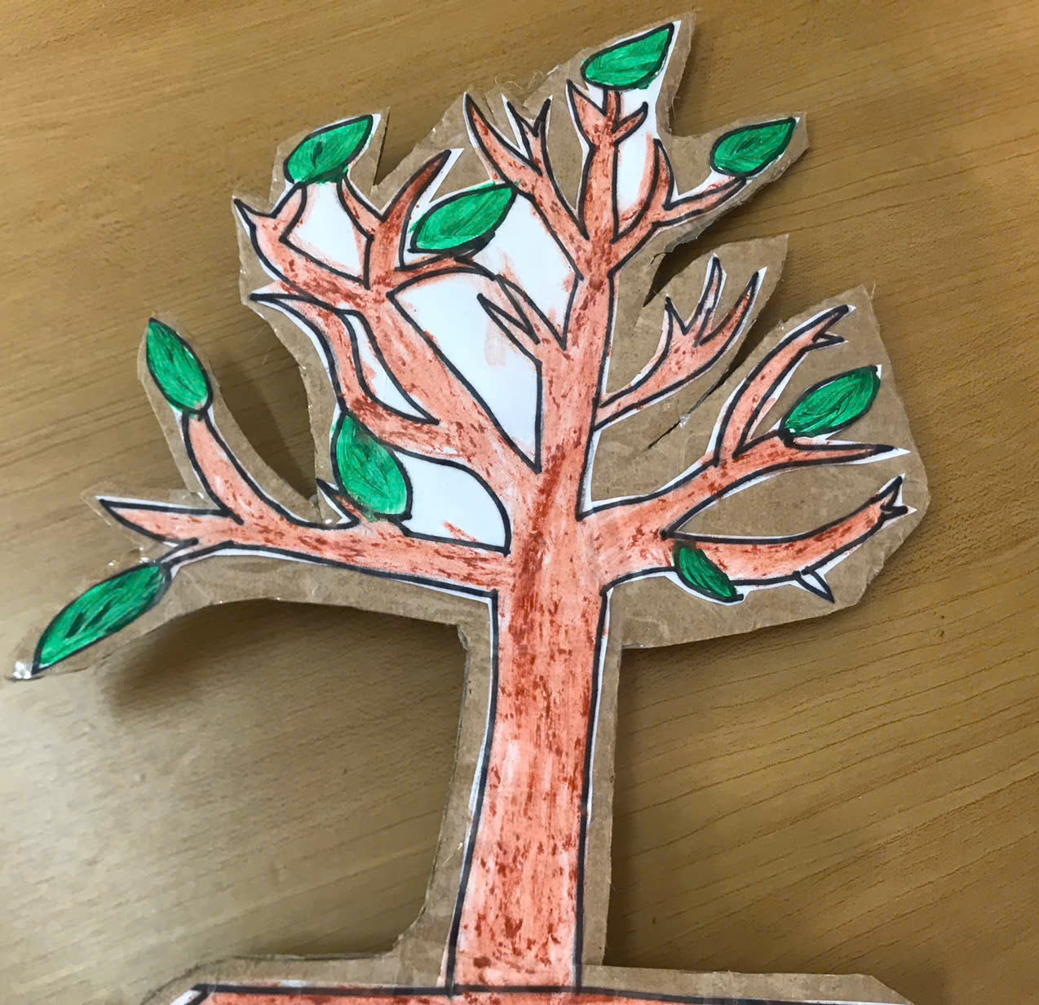
Mùa xuân đến ông trồng cây gì ?

Slide 7


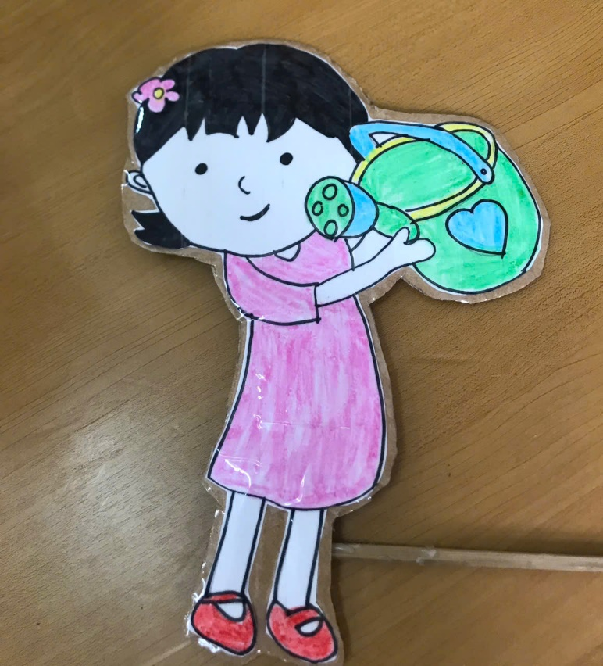
Ai đã tưới nước cho cây?

Slide 8

Ông mặt trời làm gì cho cây?

Slide 9
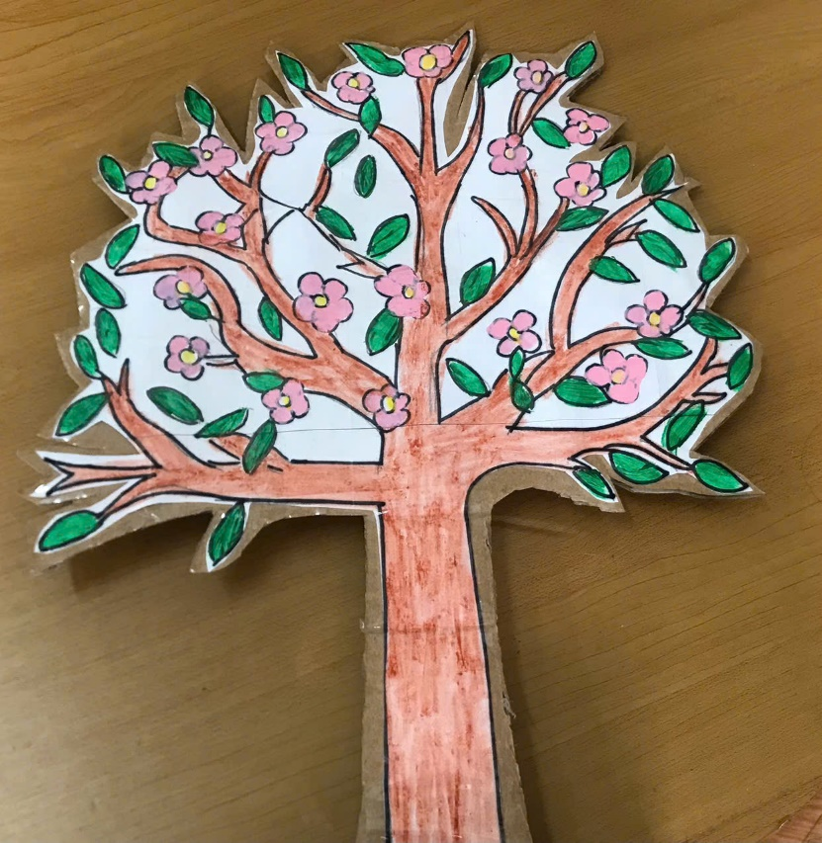
Bạn Gà trống, Bươm bướm đã gọi cây như thế nào?

Slide 10
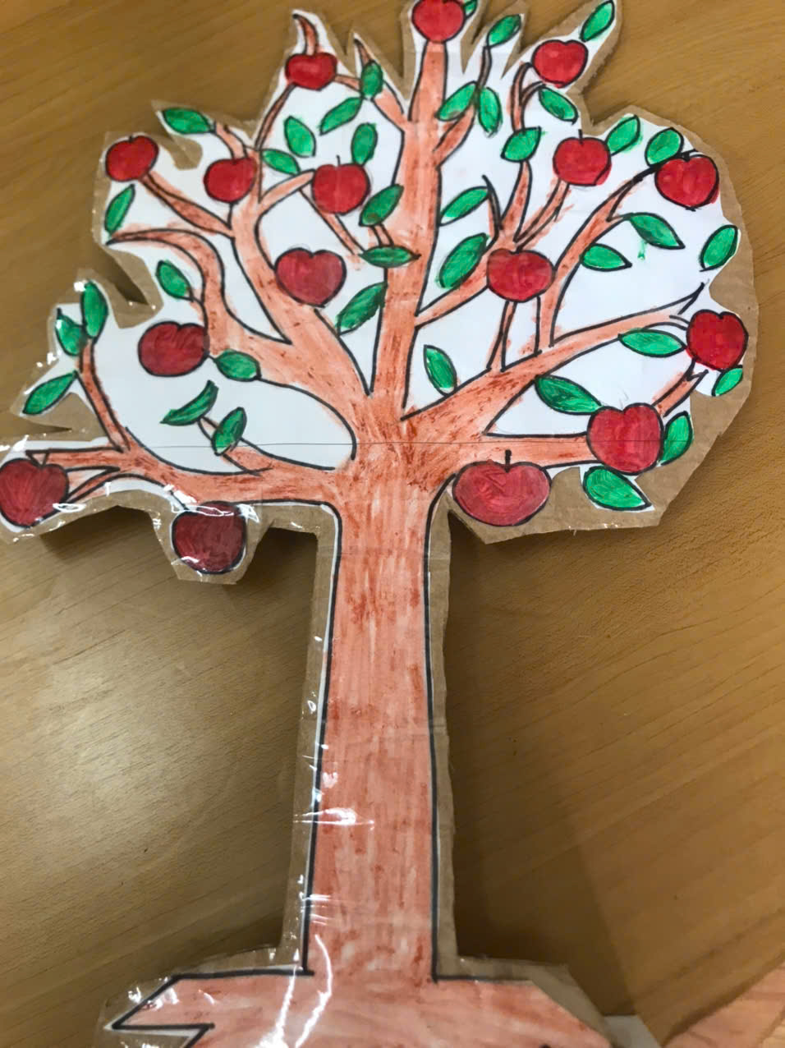
Sau khi mọi người cùng gọi cây như thế nào?

Slide 11


Cây táo ra quả bé làm gì?

Slide 12
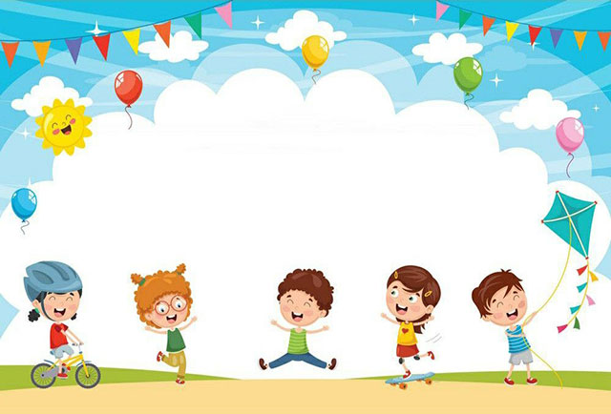
=> GD:Muốn cây có nhiều quả thì hàng ngày các con phải chăm sóc, bảo vệ cây không ngắt lá, bẻ cành chúng mình nhớ chưa nào.

Slide 13
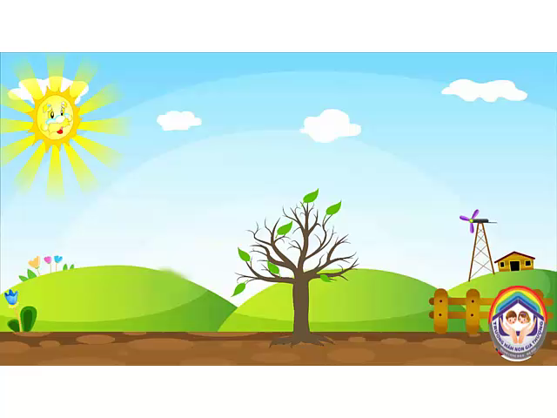
Cô kể lần 3 qua video:

Slide 14
3. Kết thúc
- Cô nhận xét tuyên dương trẻ.

